Slide 1

Audiência Pública
Comissão de Assuntos Econômicos do Senado Federal
Balanço do Simples Nacional
25 de abril de 2017

Slide 2

A história do Simples
38 anos de luta
O começo de tudo - 1º Congresso Brasileiro da MPE
A ampliação da proteção – art. 179 da Constituição
A base para ampliação do Simples – Emenda Constitucional 42
O terceiro Simples – valor fixo – MEI
O Crescer Sem Medo
1979
1984
1988
1996
2003
2006
2008
2014
2016
O primeiro passo concreto – Estatuto da MPE
O segundo Simples –
O nacional
O primeiro Simples
A universalização do Simples
Simples surgiu da necessidade de reversão do ambiente hostil para os pequenos negócios
ELEVADA INFORMALIDADE
ALTA MORTALIDADE PRECOCE

Slide 3
Formalização
Evolução expressiva nos últimos anos
Taxa de formalização da população brasileira.
Brasil (1995-2012).
Principais políticas de incentivo à formalização e simplificação:
Simples e Super Simples
Certidão Negativa Trabalhista
Lei de licitação pública
Criação do MEI
Incentivo fiscal para registro em carteira das trabalhadoras domésticas
Fonte: PNAD/IBGE. Elaboração CESIT/UNICAMP.
* Não houve PNAD nos anos de 2000 e 2010, em virtude do CENSO Demográfico.
O ÍNDICE DE FORMALIZAÇÃO AUMENTOU 13,9 P.P (42,7% A 56,6%) EM 10 ANOS

Slide 4


Base instalada de MPE já é significativa
Pequenos negócios no Brasil – 2016(E)
11.750.000
Maior programa mundial de inclusão econômica e social
#EPP
(R$360mil – R$3.600mil receita)
#ME
(R$60mil – R$360mil receita)
#MEI
(até R$60mil receita)
6,1%aa
101,7%aa
6.649.896
7,2%aa
4.026.227
2.655.913
662.230
1.077.158
48.876
Fonte: Sebrae, a partir dos dados da Receita Federal.
SIMPLES É O PRINCIPAL MOTOR DESTA EVOLUÇÃO

Slide 5
Com impactos expressivos na arrecadação
Evolução das Médias Mensais de Arrecadação Simples Nacional X Receitas Federais
Base 2007 = 100
310
Tributo Municipal incluído no Simples
216
Tributos Federais incluídos no Simples
204
Total Simples
133
Tributo Estadual incluído no Simples
114
Receitas Federais
100
2007
2008
2009
2010
2011
2012
2013
2014
2015
2016
Fonte: Elaboração Sebrae com dados da Receita Federal
O CRESCIMENTO DA ARRECADAÇÃO DO SIMPLES É 10 VEZES SUPERIOR
AO DAS RECEITAS FEDERAIS

Slide 6
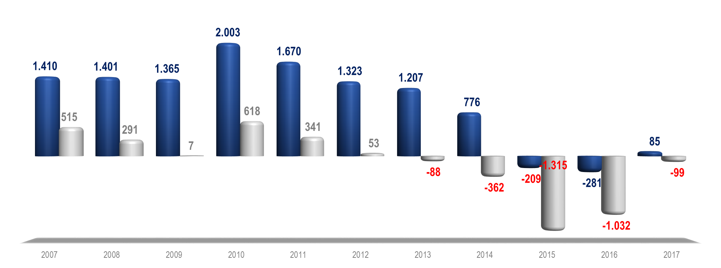
Aumento da Geração de Empregos (mil)
SALDOS ANUAIS DA GERAÇÃO DE EMPREGOS – 2007 A 2017
MPE
MGE
MPE’s mostram tendência de recuperação na geração de empregos em 2017
Fonte: Ministério Trabalho e Previdência Social - CAGED
MPE – SALDO ACUMULADO ENTRE 2007 E 2017: + 10.750.197
MGE – SALDO ACUMULADO ENTRE 2007 E 2017: -1.072.196

Slide 7


Sobrevivência
Empresas constituídas em 2009 a 2012, exceto setor agropecuário
Comparação da taxa de sobrevivência de 2 anos das empresas criadas em 2009,2010,2011 e 2012
 | MORTALIDADE
ANO | OPTANTE | NÃO OPTANTE
2009 | 30,4% | 64,6%
2010 | 15,1% | 60,9%
2011 | 17,0% | 61,4%
2012 | 16,7% | 62,2%
Taxa de sobrevivência dos Optantes do SIMPLES
Taxa de sobrevivência dos não Optantes do SIMPLES
Segunda-feira, 24 de abril 2017
Empresas adeptas do Simples vivem mais, diz pesquisa do Sebrae
Fonte: Receita Federal, 2009 a 2014. Elaboração Sebrae.
TENDENCIA MUITO SUPERIOR
E ASCENDENTE DE SOBREVIVÊNCIA DAS OPTANTES
AS EMPRESAS OPTANTES PELO SIMPLES POSSUEM 2X MAIS CHANCE DE SOBREVIVER APÓS 2 ANOS DA ABERTURA DO QUE AS NÃO OPTANTES

Slide 8



Olhando o futuro
AUMENTAR SOBREVIVÊNCIA
ESTIMULAR CRESCIMENTO

Slide 9
Pesquisa Simples 2017 (base 2016)
Principais benefícios do Simples
Saber que está em dia com
os impostos
90%
DESBUROCRATIZAÇÃO
Conhecer o quanto pagam
de impostos
MPE
82%
REDUÇÃO DE CARGA TRIBUTÁRIA
SIMPLIFICAÇÃO
77%
Redução do peso dos impostos
PARA 95% DAS EMPRESAS OPTANTES, A PRINCIPAL MELHORIA É O AUMENTO GRADUAL
DOS IMPOSTOS ALINHADO COM O CRESCIMENTO DA EMPRESA

Slide 10
Simples Nacional
O Crescer Sem Medo trouxe avanços importantes (2016)
Como era
Como ficou
6 tabelas de tributação
5 tabelas de tributação;
20 faixas de receita bruta
6 faixas de receita bruta
Tributação com progressividade
(modelo do IRPF)
Tributação sem progressividade

Slide 11
Há ainda muito a fazer
Pesquisa Simples 2017 (base 2016)
Nacionalização do ICMS – regras únicas e nacionais
Integração e automação das obrigações acessórias:
Tributária – NFe
Trabalhista – eSocial
Mais de 70% (71%) das empresas Optantes pelo Simples confirmam que estão sendo prejudicadas pela Substituição Tributária (ST)
Dentro deste grupo, 66% afirma ser alto ou muito alto o tamanho do prejuízo.

Slide 12
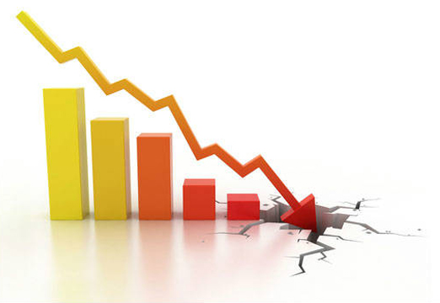


Visão global
DESEMPREGO CONJUNTURAL
CRISE ECONÔMICA
(recuperável)
Empreendedorismo (forte/única opção)
DESEMPREGO
ESTRUTURAL
INTELIGÊNCIA ARTIFICIAL
E OUTRAS TECNOLOGIAS
(irrecuperável)
EMPREENDEDORISMO CRESCERÁ FORTEMENTE NOS PRÓXIMOS ANOS

Slide 13


UNANIMIDADE
É FUNDAMENTAL DAR CONTINUIDADE
À PRÁTICA DO ÓBVIO!

Slide 14
Audiência pública
Comissão de Assuntos Econômicos do Senado Federal
Balanço do Simples Nacional
25 de abril de 2017

